Slide 1
Graphene: Material Terkuat By Muhammad Ya’mal Amilun (10222070)

Slide 2
Daftar isi
Apa itu Graphene?
Bagaimana kekuatan material ditentukan?
Struktur material Graphene
Sifat-sifat Graphene lainnya
Sintesis Graphene
Aplikasi Graphene

Slide 3
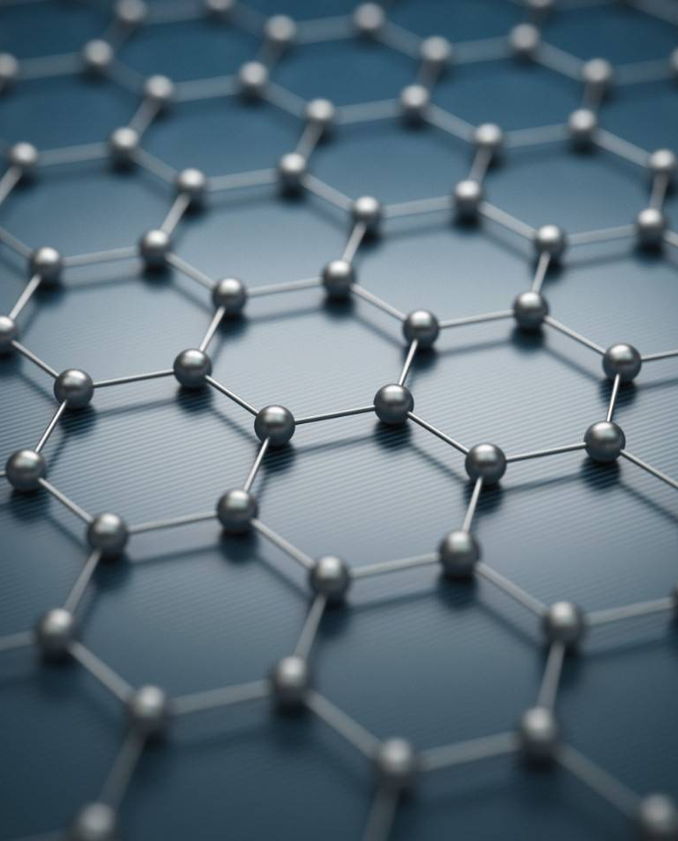
Apa itu graphene?
Graphene adalah material rantai karbon 2 dimensi berbentuk heksagonal. Graphine pertama kali ditemukan oleh Andre Geim dan Konstanti Novoselov. Graphine terkenal karena sifat-sifat unggulnya dalam banyak asepk.

Slide 4
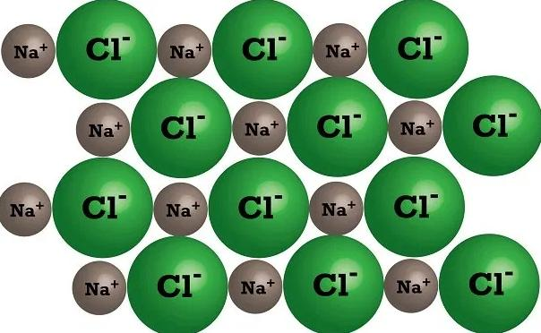
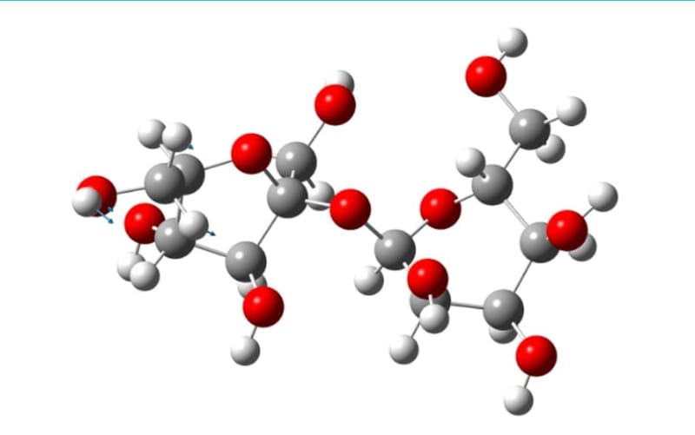
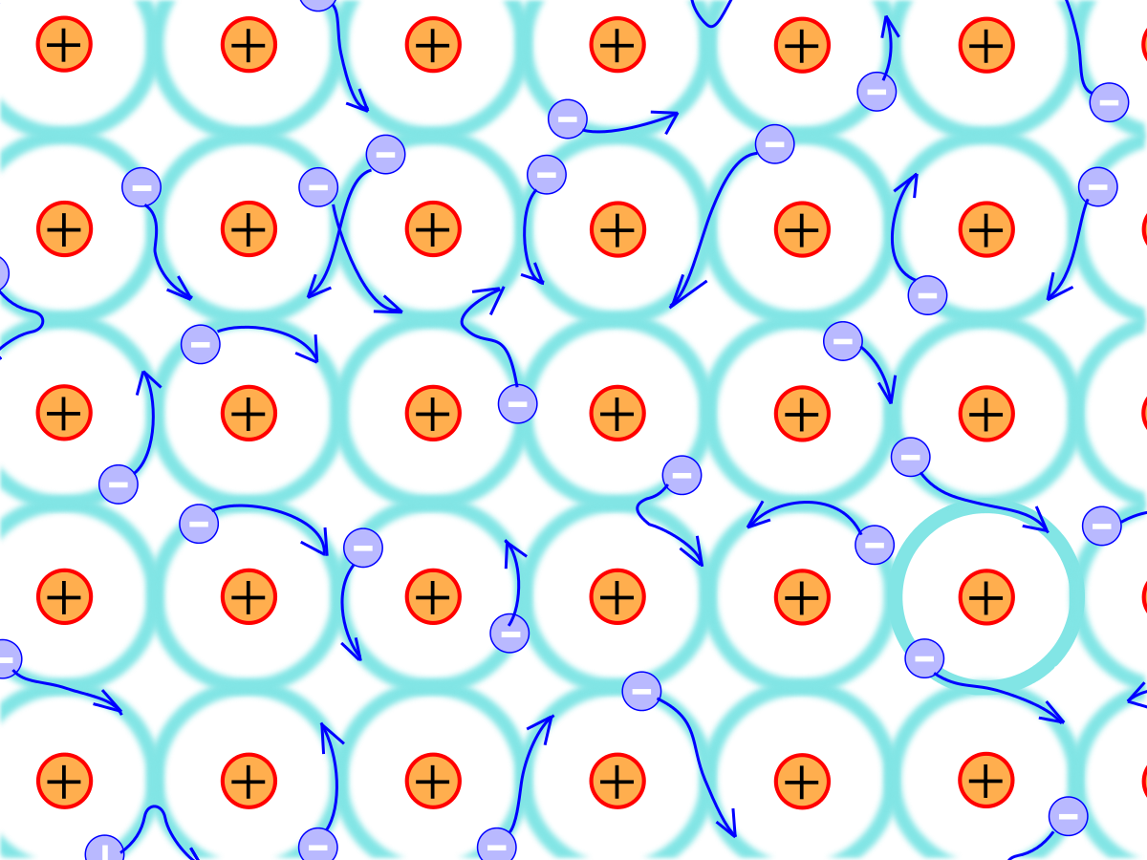
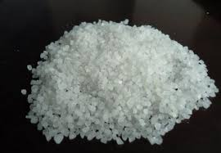

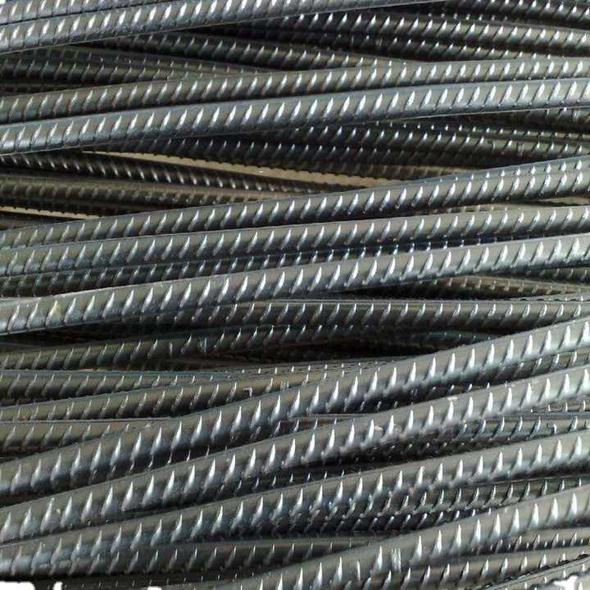
Bagaimana kekuatan material ditentukan?
IKATAN HIDROGEN
GAYA VAN DER WAALS
IKATAN IONIK
IKATAN KOVALEN
IKATAN METALIK

Slide 5
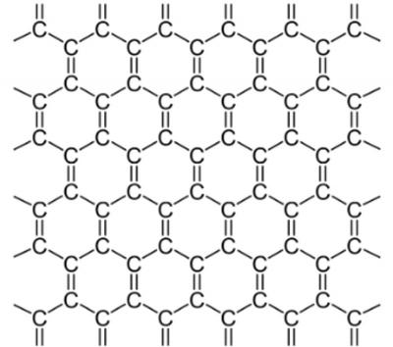
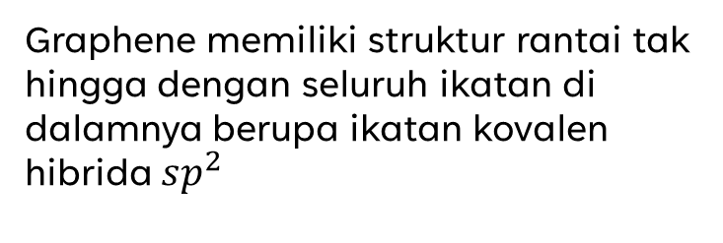
Struktur graphene
Graphene memiliki struktur rantai tak hingga dengan seluruh ikatan di dalamnya berupa ikatan kovalen hibrida $sp^{2}$

Slide 6
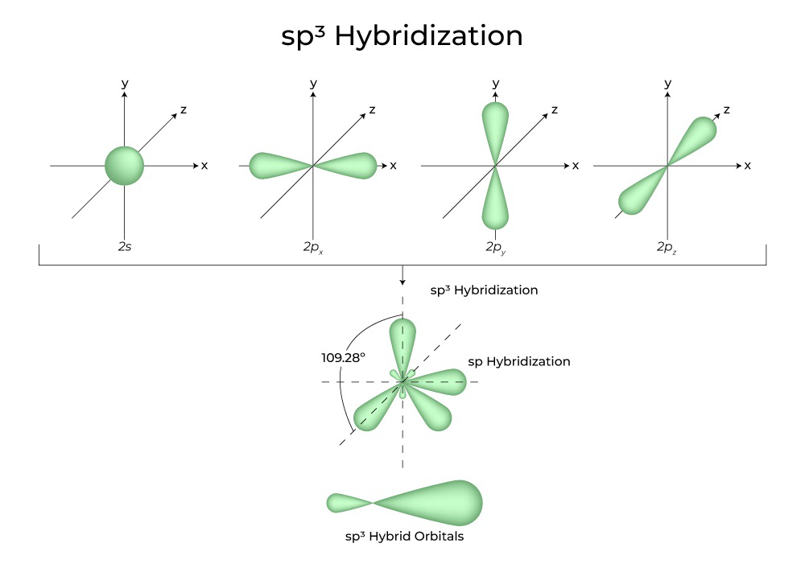
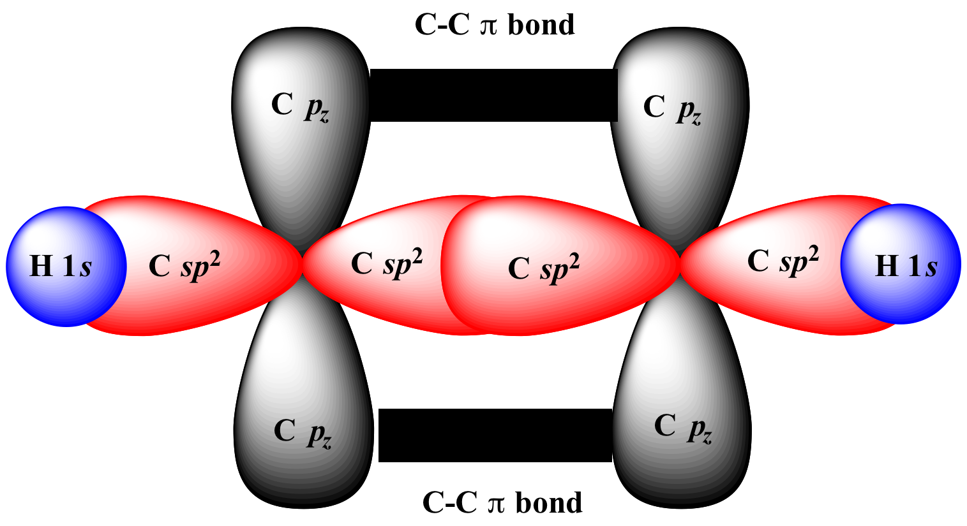
Apa itu hibridisasi?

Slide 7

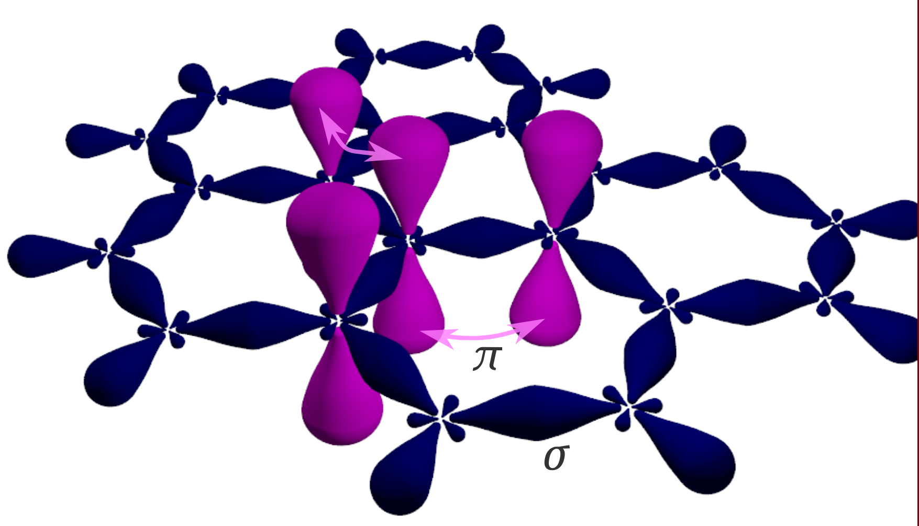
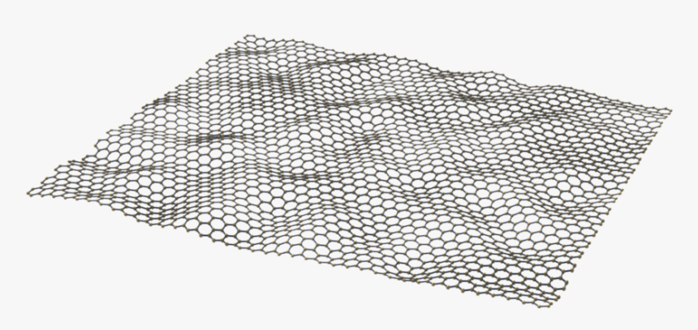
Sifat-sifat lainnya pada graphene
Konduktivitas Listrik dan Panas yang Baik
Fleksibilitas
Transparansi

Slide 8
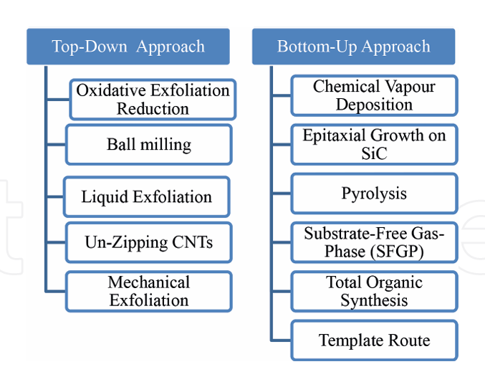
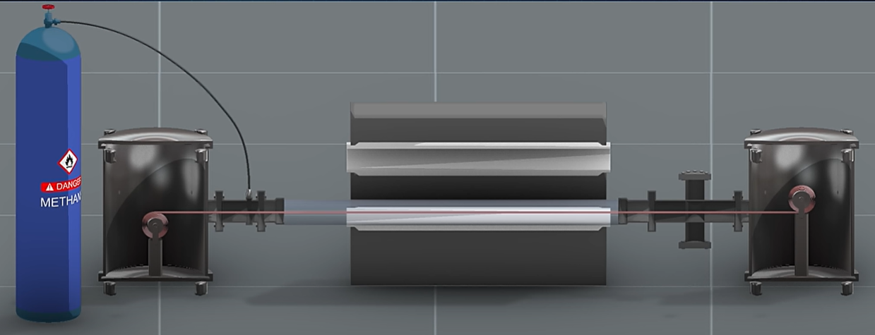
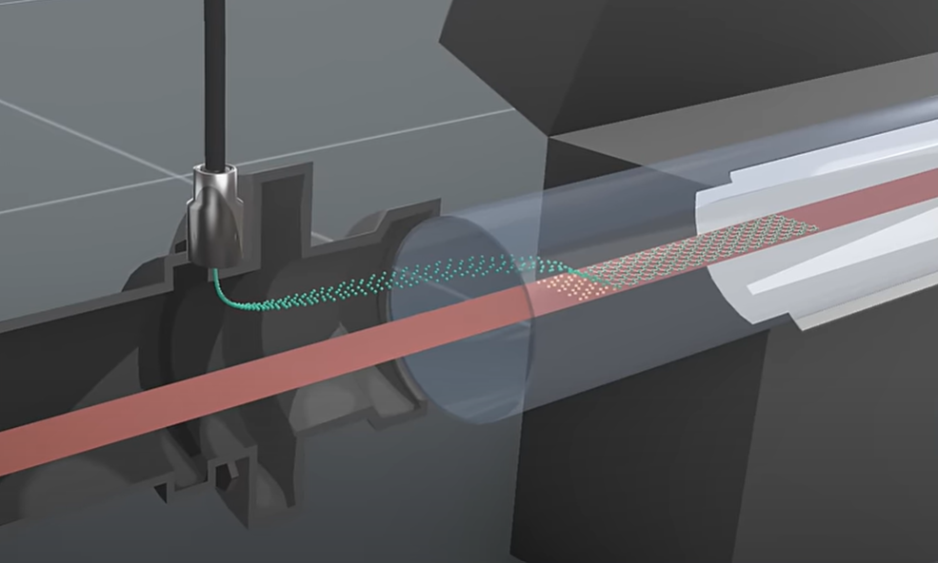
Cara sintesis graphene

Slide 9
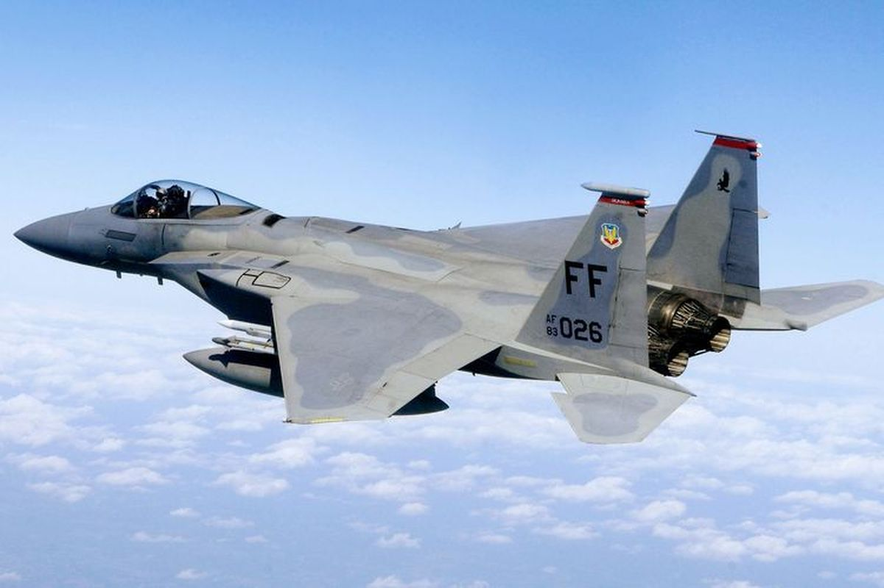

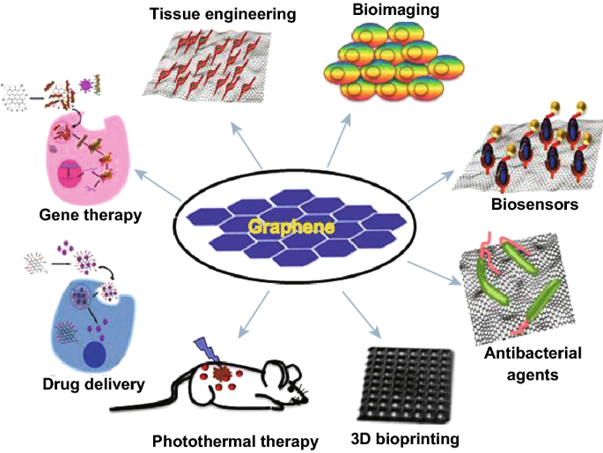
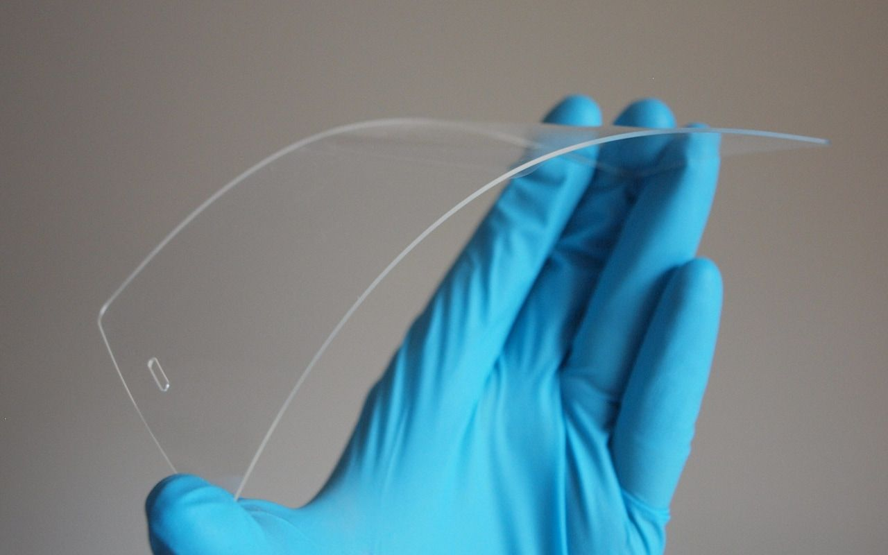
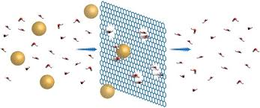
Aplikasi graphene

Slide 10

Thank you

